Slide 1

Marco
Nacional de
Cualificaciones
para la Educación Superior
Elisa Marchant Mayol

Slide 2
Introducción
El desarrollo de Marcos Nacionales de Cualificación ha sido la tendencia internacional más importante en materia de reformas a los sistemas nacionales de educación y cualificaciones desde finales de los años 90.
Atienden a necesidades como coherencia y articulación de los sistemas de cualificación, legibilidad de las certificaciones que se otorgan y comparabilidad y compatibilidad de las cualificaciones con otros países.
Según el último reporte del Centro Europeo para el Desarrollo de la Formación Profesional, en el año 2014, 38 países europeos han desarrollado 42 Marcos de Cualificación, sin considerar que existen Marcos de Cualificación en muchos otros países fuera de Europa, como Australia, Sudáfrica, México, Malasia, Emiratos Árabes, entre otros.

Slide 3
¿Qué es un Marco de Cualificaciones?
Un Marco de Cualificaciones es un instrumento que permite el reconocimiento, desarrollo y clasificación de los conocimientos, habilidades y competencias de las personas a lo largo de un continuo de niveles, lo que se traduce en el desarrollo de un conjunto de resultados de aprendizaje generales o cualificaciones, es decir, afirmaciones de lo que la persona debe saber o hacer al finalizar un ciclo formativo, sin importar si fueron aprendidos en contextos formales, informales o no formales (OECD, 2004).

Slide 4
Estructura de un Marco de Cualificaciones
Un marco de cualificaciones se estructura en base a niveles, los cuales contienen las diferentes certificaciones que pueden ser otorgadas a un estudiante. Cada nivel expresa los resultados de aprendizaje generales que el estudiante debe adquirir una vez obtenida alguna de las certificaciones. Por su parte los resultados de aprendizaje se definen a partir de descriptores organizados por dimensiones.

Slide 5
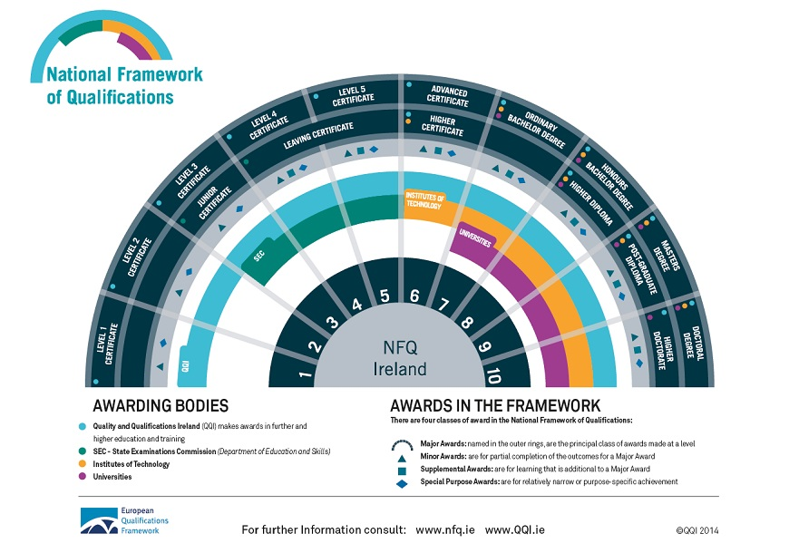
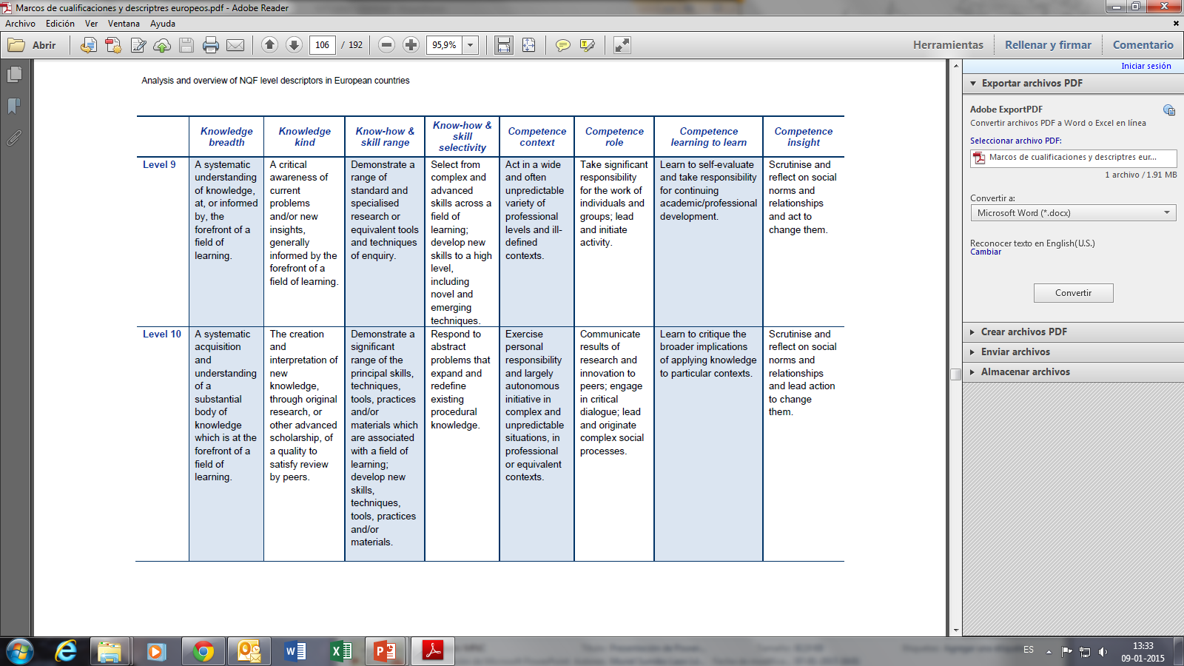
Niveles
Corresponden a los niveles de cualificación que componen el Sistema de Educación Superior, organizados en base a los resultados de aprendizaje generales que un estudiante debe demostrar para obtener una certificación correspondiente a dicho nivel
Certificaciones
Credenciales formales otorgados por las instituciones de educación superior del país
Dimensiones:
Corresponden a las categorías generales bajo las cuales se organizarán los descriptores que se definan para cada nivel.
Niveles
Certificaciones
Dimensiones
El Honours Bachelor Degree se concede normalmente tras la finalización de un programa de tres o cuatro años de duración (180 a 240 créditos ECTS) en una institución de educación superior reconocida. Sin embargo hay ejemplos de programas más largos en áreas como la arquitectura, odontología y medicina. El ingreso a un programa conducente a este grado desde el inicio es por lo general para aquellos que han logrado egresar del colegio o quienes tengan cualificaciones equivalentes. Además, hay programas de 1 año de duración (60 créditos ECTS) para quienes poseen un Ordinary Bachelor Degree que conducen a un Honours Bachelor Degree. El Honours Bachelor Degree es una cualificación que se encuentra en el primer ciclo de Bolonia.
El Higher Diploma se concede normalmente tras la finalización de un programa acreditado de 1 año de duración (60 créditos ECTS) en una institución de educación superior reconocida. El ingreso a un programa conducente a un Higher Diploma generalmente es para aquellos que poseen un Honours Bachelor Degree, pero también puede ser para aquellos con un Ordinary Bachelor Degree. El Higher Diploma es una cualificación que se encuentra en el mismo nivel que la finalización del primer ciclo de Bolonia.
Descriptores
Descriptores:
Corresponden a resultados de aprendizajes generales, que definen cada nivel del marco.

Slide 6
¿Por qué Chile necesita un Marco de Cualificaciones?
Contexto Nacional:
Crecimiento de la matrícula
Diversificación de la oferta académica
Carencia de un marco regulatorio
Diferencias en la calidad de los programas de estudio
Baja legibilidad para los estudiantes y empleadores de los títulos y grados otorgados por las instituciones, así como de los aprendizajes obtenidos en cada una de éstas
Desarticulación entre y dentro de los niveles formativos, y entre el sistema educativo y el medio laboral
Falta de confianza interinstitucional que dificulta el reconocimiento de los estudios cursados en otra institución.
1
La heterogeneidad de la nomenclatura de títulos y grados que se entregan en el país, como por ejemplo el caso de ingeniería que cuenta con 3.225 programas con 570 nombres distintos.
2
La débil articulación entre los diferentes niveles formativos del país y el escaso o nulo reconocimiento de aprendizajes previos entre ellos (MINEDUC, 2010).
3
La heterogeneidad de la duración de las carreras y programas, las que muestran para una misma certificación, duraciones equivalentes a tan solo el 50% de la formación declarada nominalmente (MINEDUC, 2016)
4
La heterogeneidad de la calidad de las carreras y programas de estudio (CNED, 2014).

Slide 7
MNC
Metodología
4
5
3
1
2

Slide 8
ETAPAS DEL DESARROLLO DEL MARCO NACIONAL DE CUALIFICACIONES
1. Diseño y Validación de la Estructura del Marco
Conformación comisión de Trabajo
Revisión de documentos
Reunión representantes IES
Primera Jornada MNC
2. Definición de los descriptores
Segunda Jornada de Trabajo MNC
Análisis de descriptores internacionales
Recopilación y análisis de perfiles de egreso
Definición de las dimensiones
3. Articulación y Validación Final de la Propuesta

Slide 9
Etapa 3: Articulación y Validación Final de la Propuesta
Reunión Curriculistas
Reuniones de trabajo con Expertos
Presentación del Marco Nacional de Cualificaciones para la Educación Superior y sus descriptores, los cuales cuentan con una aprobación promedio del 80% por parte de los más de 450 actores relevantes que participaron de la III Jornada y con una aprobación promedio del 99% por parte de los empleadores.
III Jornada de Trabajo
Diagnóstico de duración de carreras y programas
Consulta a Empleadores

Slide 10
MNC
Propuesta
4
5
3
1
2

Slide 11
Objetivos del Marco Nacional de Cualificaciones para la Educación Superior
1
  Favorecer el desarrollo de un sistema de educación superior articulado que permita el aprendizaje a lo largo de la vida y el reconocimiento de aprendizajes previos.
2
  Establecer un sistema coherente, transparente y legible de certificaciones para la educación superior.
3
  Promover la pertinencia de los perfiles de egreso de las carreras y programas en función de los requerimientos del medio social y laboral, y velar por su coherencia con el tiempo requerido para el logro de los aprendizajes correspondientes a cada uno de sus niveles formativos.

Slide 12
El Marco Nacional de Cualificaciones para la Educación Superior define:
5 niveles de cualificación
7 certificaciones
Descriptores de aprendizaje para cada nivel y certificación
Un volumen de aprendizaje, expresado mediante el Sistema de Créditos académicos Transferibles (SCT Chile).
Estructura del Marco Nacional de Cualificaciones para la Educación Superior

Slide 13
Dimensiones para el desarrollo de los descriptores
CONOCIMIENTOS
HABILIDADES
Resultados de aprendizaje que refieren al dominio de contenidos propios de un área profesional o disciplinaria.
Conjunto de resultados de aprendizaje que refieren a la capacidad del egresado en el dominio del “saber hacer”.
Tipo
Cognitivas
Amplitud
Técnicas
Profundidad
Comunicacionales
Conjunto de resultados de aprendizaje que refieren a la aplicación del conocimiento y las habilidades en un contexto determinado.
Autonomía
Trabajo con otros
Ética y Responsabilidad
COMPETENCIA

Slide 14
DESCRIPTORES
NIVEL 4

Slide 15
NIVEL 4
CONOCIMIENTOS | Las personas que se encuentran en este nivel demuestran conocimientos teóricos y prácticos especializados de un área de estudio o de trabajo y conocimientos fundamentales de áreas afines.
HABILIDADES | Las personas que se encuentran en este nivel poseen habilidades cognitivas, técnicas y comunicacionales para: Evaluar e integrar información diversa para conceptualizar, problematizar y emitir juicios fundamentados. Resolver problemas en contextos inciertos. Elaborar productos, ejecutar procedimientos, diseñar e implementar procesos y realizar actividades de investigación, innovación o creación artística, utilizando recursos materiales. Comunicar efectivamente y argumentar resultados de investigación, innovación o creación artística.
COMPETENCIA | Las personas que se encuentran en este nivel aplican sus conocimientos y habilidades, demostrando responsabilidad, ética y autonomía que le permiten: Asumir las implicancias de los resultados de su trabajo y los de su grupo, promoviendo el bienestar social. Tomar decisiones y desempeñarse en actividades de investigación, innovación, o creación artística. Coordinar o dirigir equipos de trabajo para el logro de objetivos comunes. Respetar la diversidad socioeconómica, cultural, étnica, de género, de nacionalidad y de religión de las personas que se relaciona.

Slide 16
DESCRIPTORES
“MAGÍSTER”

Slide 17
MAGÍSTER Volumen de aprendizaje: La duración típica para el cumplimiento de las cualificaciones de esta certificación corresponde a 60 SCT-Chile
Conocimientos (Tipo, Amplitud y profundidad) | Demuestra conocimientos teóricos y prácticos especializados de una disciplina o profesión y los conocimientos fundamentales de disciplinas afines.
Habilidades cognitivas | Evalúa e integra información de diversas fuentes relacionadas con un área disciplinar o profesión que le permiten conceptualizar, problematizar y emitir juicios fundamentados. Diagnostica problemas relacionados con un área disciplinar o profesión. Diseña soluciones para resolver problemas en contextos inciertos.
Habilidades técnicas | Elabora productos, ejecuta procedimientos, diseña e implementa procesos y realiza proyectos, creación artística o actividades de investigación, utilizando recursos materiales propios de un área disciplinar o profesión.
Habilidades comunicacionales | Comunica efectivamente y argumenta sobre resultados de investigación, innovación o creación artística a públicos especializados y no especializados, de forma oral, escrita y visual, utilizando distintos medios y soportes.
Competencia de ética y responsabilidad | Actúa con responsabilidad y ética, cumpliendo los protocolos y normas que guían su desempeño. Asume las implicancias de los resultados de su trabajo y de su grupo con las personas, la organización, la sociedad y el ambiente, y promoviendo el bienestar social. Respeta la diversidad socioeconómica, cultural, étnica, de género, de nacionalidad y de religión de las personas con las que se relaciona en su trabajo, promoviendo espacios de inclusión.
Competencia de autonomía | Toma decisiones y se desempeña de forma autónoma en actividades de investigación, innovación o creación artística de su disciplina o profesión. Evalúa constantemente su quehacer para mejorar su desempeño profesional. Demuestra una actitud proactiva y responsable hacia la actualización de sus conocimientos y desarrollo de sus habilidades.
Competencia de trabajo con otros | Coordina o dirige equipos de trabajo para el logro de objetivos comunes. Respeta los roles y funciones de las personas que integran su área de trabajo. Promueve relaciones de colaboración entre los miembros de su equipo de trabajo.

Slide 18
DESCRIPTORES
NIVEL 5

Slide 19
NIVEL 5
CONOCIMIENTOS | Las personas que se encuentran en este nivel demuestran conocimientos teóricos y prácticos que se encuentran a la vanguardia de un área de estudio o trabajo y conocimientos avanzados de disciplinas afines.
HABILIDADES | Las personas que se encuentran en este nivel poseen habilidades cognitivas, técnicas y comunicacionales para: Evaluar e integrar información diversa para conceptualizar, problematizar y emitir juicios fundamentados. Resolver problemas en contextos inciertos Generar conocimiento que contribuya al avance de un área de estudio o trabajo. Elaborar productos, ejecutar procedimientos, desarrollar procesos, investigación original, innovación o creación artística, utilizando recursos materiales. Comunicar efectivamente y argumentar resultados de investigación, innovación o creación artística en castellano y un segundo idioma.
COMPETENCIA | Los graduados/as o titulados/as de este nivel aplican sus conocimientos y habilidades, demostrando responsabilidad, ética y autonomía que le permiten: Asumir las implicancias de los resultados de su trabajo y los de su grupo, comprometiéndose en diálogos críticos. Tomar decisiones y desempeñarse en investigación, innovación o creación artística. Dirigir equipos de trabajo para el logro de objetivos comunes. Respetar la diversidad socioeconómica, cultural, étnica, de género, de nacionalidad y de religión de las personas con las que se relaciona.

Slide 20
DESCRIPTORES
“DOCTORADO”

Slide 21
DOCTORADO Volumen de aprendizaje: La duración típica para el cumplimiento de las cualificaciones de esta certificación corresponde a 240 SCT-Chile para aquellas personas que estén en posesión de una certificación de nivel 3.
Conocimientos (Tipo, Amplitud y profundidad) | Demuestra conocimientos teóricos y prácticos especializados, que se encuentran a la vanguardia de un área disciplinar y conocimientos avanzados de disciplinas afines.
Habilidades cognitivas | Evalúa e integra información de diversas fuentes relacionadas con un área disciplinar que le permiten conceptualizar, problematizar y emitir juicios fundamentados. Diagnostica problemas relacionados con un área disciplinar. Diseña soluciones para resolver problemas en contextos inciertos. Genera conocimiento que contribuya al avance de un área disciplinar.
Habilidades técnicas | Elabora productos, ejecuta procedimientos y desarrolla procesos, investigación original o creación artística, utilizando recursos materiales propios de un área disciplinar.
Habilidades comunicacionales | Comunica efectivamente y argumenta sobre resultados de investigación, innovación o creación artística a públicos especializados y no especializados, de forma oral, escrita y visual, en castellano y un segundo idioma, utilizando distintos medios y soportes.
Competencia de ética y responsabilidad | Actúa con responsabilidad y ética, cumpliendo los protocolos y normas que guían su desempeño. Asume las implicancias de los resultados de su trabajo y de su grupo con las personas, la organización, la sociedad y el ambiente, comprometiéndose en diálogos críticos. Respeta la diversidad socioeconómica, cultural, étnica, de género, de nacionalidad y de religión de las personas con las que se relaciona en su trabajo, promoviendo espacios de inclusión.
Competencia de autonomía | Toma decisiones y se desempeña de forma autónoma en procesos de investigación innovación o creación artística de su área disciplinar. Evalúa constantemente su quehacer para mejorar su desempeño profesional. Demuestra una actitud proactiva y responsable hacia la actualización de sus conocimientos y desarrollo de sus habilidades.
Competencia de trabajo con otros | Dirige equipos de trabajo para el logro de objetivos comunes. Respeta los roles y funciones de las personas que integran su área de trabajo. Promueve relaciones de colaboración entre los miembros de su equipo de trabajo.

Slide 22
Sobre las Especialidades Médicas…
Se evaluó la incorporación de las Especialidades Médicas y Odontológicas al Marco de Cualificaciones, para lo cual se levantó un estado internacional sobre éstas y se realizaron reuniones con Decanos de Facultades de Medicina y Odontología.
A nivel internacional, las especialidades médicas, no constituyen certificaciones del MNC, debido a que corresponden a habilitaciones que se obtienen luego de la aprobación de un Magíster en una especialidad. Los únicos casos (2 países) en que las especialidades médicas están consignadas en el MNC, corresponden a nivel de Doctorado, pero Medicina se ubica a nivel de Magíster.
En cuanto a las reuniones con Decanos, existió consenso en la necesidad de integrar las especialidades médicas al MNC. La mayoría acordó que tal como se imparten actualmente corresponden a un nivel de Magíster (de hecho, los criterios con los que se acreditan se basan en un Magíster Profesional), si bien existe el deseo de que sean equivalentes a Doctorado, lo que implicaría modificar la forma en que se imparten, incorporando el componente de investigación.

Slide 23
Sobre las Especialidades Médicas…
Del mismo modo, se presentaron los antecedentes al MINSAL para conocer su opinión respecto a la incorporación de las Especialidades Médicas al MNC
En este contexto, las Especialidades Médicas no han sido incorporadas al MNC, sin embargo es posible elaborar una propuesta para ello. Si bien el MNC para la Educación Superior se encuentra terminado, el MINEDUC se encuentra articulando dicho Marco con los niveles inferiores, lo que debería terminarse en Diciembre/2016, lo que permitiría abrir nuevamente la discusión respecto de cómo podrían integrarse las Especialidades Médicas.

Slide 24
Marco
Nacional de
Cualificaciones
para la Educación Superior

